Slide 1
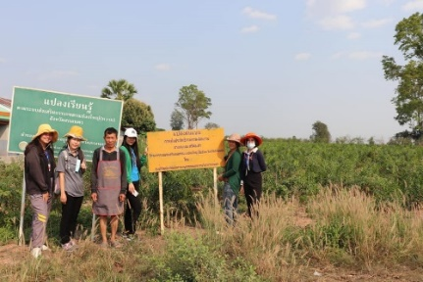
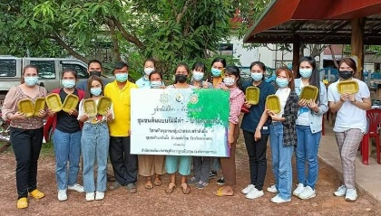
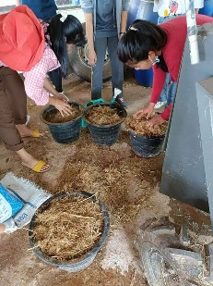
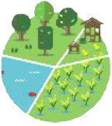
ตัวอย่าง
เอกสารแนบ 2
แสดงว่าเป็นตำบลกลุ่มไหน บรรลุกี่เป้าหมาย
ตำบลวังยาง อำเภอคลองขลุง จังหวัดกำแพงเพชร
แสดงกลยุทธ์ในการพัฒนาพื้นที่
ข้อมูลศักยภาพตำบล
โจทย์ปัญหา/การพัฒนาพื้นที่
ตำบลสร้างค้อ อำเภอภูพาน จังหวัดสกลนคร เป็นตำบลที่อยู่รอด บรรลุ 9 เป้าหมาย ดังนี้ เป้าหมายที่ 1 องค์กรชุมชน ตำบลมีสมรรถนะในการจัดการสูง เป้าหมายที่ 2 การจัดสรรทรัพยากรอย่างเป็นรรม เป้าหมายที่ 8 การฝึกอบรมทักษะอาชีพ เป้าหมายที่ 9 การจัดโครงสร้างพื้นฐาน เป้าหมายที่ 10 ตำบลปลอดภัย เป้าหมายที่ 12 ระบบสุขภาพตำบล เป้าหมายที่ 14 ระบบความยุติธรรมชุมชน เป้าหมายที่ 15 ระบบสื่อสารชุมชน เป้าหมายที่ 16 ตำบลทำความดี
1. พัฒนาชุมชนให้มีสมรรถนะสูง
2. ช่วยให้เกิดการจัดการทรัพยากรอย่างเป็นระบบ
3. ช่วยให้สามารถวิเคราะห์วิสาหกิจชุมชนและสถาบันการเงินชุมชน
4. ช่วยในการสร้างสัมมาชีพในพื้นที่
5. ช่วยจัดการวิสาหกิจในชุมชน
6. ฝึกอบรมทักษะอาชีพ 7. พัฒนาคุณภาพกลุ่มเปราะบาง 8. พัฒนาระบบสุขภาพในพื้นที่
ขั้นตอน
การออกแบบ
การพัฒนา
พื้นที่
ภาคีเครือข่าย
เทศบาลตำบลวังยาง, อบต.วังยาง,กำนันตำบลวังยาง,ผู้ใหญ่บ้าน,สาธารณสุขชุมชนม,วัด,โรงเรียน
กิจกรรมการพัฒนาพื้นที่
กิจกรรมที่ใช้แก้ไขปัญหา องค์ความรู้ ในการพัฒนาพื้นที่ตำบล
ผลลัพธ์ที่จะเกิดขึ้น
พัฒนาศักยภาพการท่องเที่ยวชุมชนเขาคีริส
1. เชิงปริมาณ
รายได้ของชุมชน/กลุ่มอาชีพเพิ่มขึ้นหลังจากเข้าโครงการร้อยละ 5
ต้นทุนการผลิตลดลง ร้อยละ 10
จำนวนเครือข่ายความร่วมมือ อย่างน้อย 3 เครือข่าย
ผลิตภัณฑ์ของชุมชนได้รับการยกระดับ อย่างน้อย 1 ผลิตภัณฑ์
มูลค่าการจำนายผลิตภัณฑ์เพิ่มขึ้นร้อยละ 5
เกิดศูนย์เรียนรู้เศรษฐกิจพอเพียง
2. เชิงคุณภาพ
ประชาชนมีคุณภาพชีวิตดีขึ้น ร้อยละ 3
ความพึงพอใจในการจัดกิจกรรมร้อยละ 80
1
2. พัฒนาผลิตภัณฑ์ชุมชน
ระยะที่ 1 อบรมผู้ประกอบการผลิตภัณฑ์ชุมชนในการดำเนินธุรกิจ ในหัวข้อ แนวคิดการดำเนินธุรกิจ การจัดการองค์การ แหล่งทรัพยากร
ระยะที่ 2 การพัฒนาบรรจุภัณฑ์ตราสินค้าและพัฒนามาตรฐานการผลิตให้แก่ผลิตภัณฑ์ชุมชน
ระยะที่ 3 การพัฒนาด้านตลาดและการขาย พัฒนากลยุทธ์การตลาด เครื่องมือการตลาดช่องทางการตลาดทั้งทางออนไลน์และออฟไลน์
ระยะที่ 4 การติดตามประเมินผล
ระยะที่ 1 การพัฒนาศักยภาพการท่องเที่ยวชุมชนเขาคีริส
ระยะที่ 2 อบรมบัญชีครัวเรือนและการวิเคราะห์ต้นทุนผลิตภัณฑ์
ระยะที่ 3 พัฒนาผลิตภัณฑ์ของที่ระลึกเพื่อการท่องเที่ยว
ระยะที่ 4 อบรมการจัดทำแผนที่เส้นทางการท่องเที่ยวชุมชนและแผนการทำการตลาด
ระยะที่ 5 การทดลองเส้นทางการท่องเที่ยว
ระยะที่ 6 ประชาสัมพันธ์การท่องเที่ยวชุมชนเขาคีริส ทั้งทางออนไลน์และออฟไลน์
ระยะที่ 7 การติดตามประเมินผล
ผลดำเนินงาน 14 ตัวชี้วัด (TSI)
ผลการดำเนินงานระยะ 4 เดือน (กุมภาพันธ์ – พฤษภาคม)พบว่า ตำบลวังยางบรรลุผลการดำเนินงาน จำนวน 10 ตัวชี้วัด ได้แก่ ตัวชี้วัดที่ 1 ,2,3,4,5,7,8,9,10,11 เป็นต้น
ประธานตำบล ชื่อ – สกุล โทรศัพท์ 09 8888 8888
แหล่งสืบค้นข้อมูล Facebook: Line:

